Slide 1
«Финансовая перемена» – навстречу успеху (Ежегодный Всероссийский конкурс профессионального мастерства педагогов финансовой грамотности.)
Цикл вебинаров Федерального методического центра НИУ ВШЭ
Москва, 10 октября 2024

Slide 2
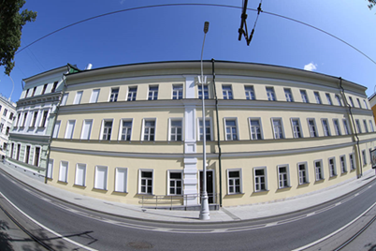
Организация и проведение Ежегодного Всероссийского Конкурса профессионального мастерства педагогов финансовой грамотности «Финансовая перемена»
Нормативные документы проведения мероприятия
Номинации и категории участников конкурса

Slide 3
Сроки проведения
Конкурса «Финансовая перемена» в 2024-2025 гг.:
региональный этап с 09 сентября 2024 г. по 24 января 2025 г.
федеральный этап с 25 января 2025 г. по 05 марта 2025 г.
информация на сайте https://fmc.hse.ru/konkurs_fp

Slide 4
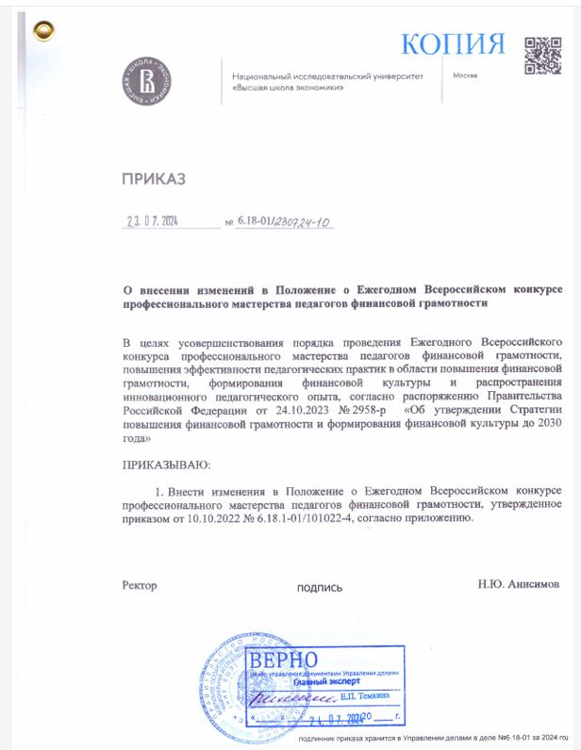
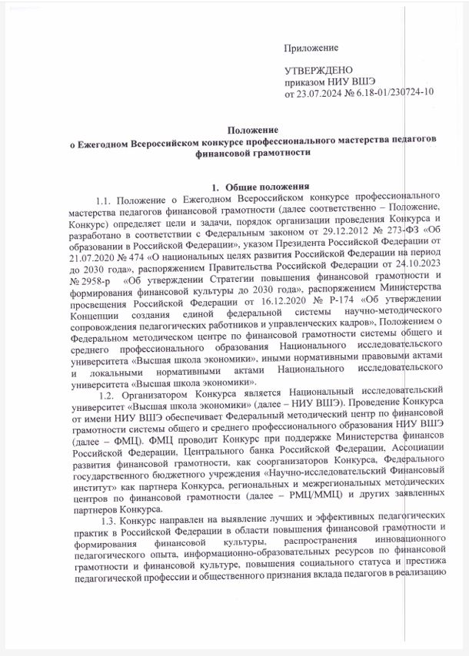
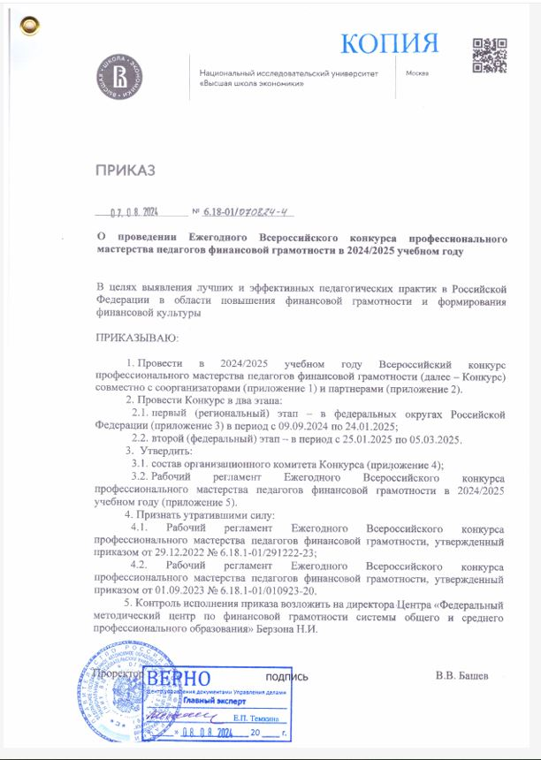
Нормативный пакет документов Конкурса
https://fmc.hse.ru/konkurs_fp

Slide 6
Номинации конкурса
из Положения о Ежегодном Всероссийским конкурсе профессионального мастерства педагогов финансовой грамотности
(Приказ НИУ ВШЭ № 6.18.1-01/080823-8 от 08.08.2023, Приказ НИУ ВШЭ № 6.18-01/230724-10 от 23.07.2024, )
1
2
3
Лучшее методическое обеспечение реализации программы по финансовой грамотности
Конкурс инновационных технологий в обучении финансовой грамотности
Лучшая модель реализации программы финансовой грамотности
Разработки и методического обеспечения занятий, мероприятий и практических кейсов по финансовой грамотности, например:
– «Урок по финансовой грамотности»;
– «Урок с включением дидактических элементов по финансовой грамотности»;
– «Лучшая рабочая программа»;
– «Лучшие олимпиадные задания по финансовой грамотности»;
– «Внеурочное мероприятие по финансовой грамотности» (разработка программы и методическое обеспечение внеурочной деятельности (электива, факультатива, кружка, разработка программы воспитательной работы с целью реализации задач финансовой грамотности) и др.
Новые образовательные инициативы по финансовой грамотности, моделирование проектной деятельности сетевого взаимодействия с участием образовательных площадок методической сети ФМЦ и др.
– проведение мероприятий по финансовой грамотности;
– примеры наставничества и распространение педагогического опыта лучших педагогов, участвующих в реализации задач финансовой грамотности системы общего и среднего профессионального образования;
– работа педагогов на методических площадках и представление результатов деятельности профессионального мастерства по финансовой грамотности и др.;

Slide 7
НОВАЯ Номинации конкурса
из Положения о Ежегодном Всероссийским конкурсе профессионального мастерства педагогов финансовой грамотности (Приказ НИУ ВШЭ № 6.18-01/230724-10 от 23.07.2024)
4
Лучшие практики обучения финансовой грамотности детей-сирот и детей,
оставшихся без попечения родителей

Slide 8
Категории участников
из Положения о Ежегодном Всероссийским конкурсе профессионального мастерства педагогов финансовой грамотности
(Приказ НИУ ВШЭ № 6.18.1-01/080823-8 от 08.08.2023,
Приказ НИУ ВШЭ № 6.18-01/230724-10 от 23.07.2024)
1
2
3
4
5
Педагоги дошкольных образовательных организаций
Педагоги обще-образовательных организаций
Педагоги образовательных организаций, реализующих образовательные програм-мы среднего профессионального образования
Педагоги (воспитатели) организаций для детей-сирот и детей, оставшихся без попечения родителей
Педагоги дополнительного образования

Slide 9
Методические задачи,
которые как традиционным, так и инновационным методами организации Конкурса, формируются, оттачиваются и тиражируются, -
носят важный характер не только, как методическая модель отражения современной действительности, мобильности, способа восприятия, осмысления, запоминания и передачи информации,
но и закладывают тренды образовательных тенденций в организации обучения финансовой грамотности и формирования финансовой культуры, перехода на повсеместное использования методов активного обучения, что отвечает требованиям модели обучения 21 века.
Все больше приоритетов отводится практикориентированному обучению.

Slide 10
Конспект непосредственно образовательной деятельности по познавательному развитию с использованием технологии "Storysack" в интеграции образовательных областей в рамках Федерального государственного образовательного стандарта дошкольного образования "Мешок историй по сказке С. Михалкова "Как старик корову продавал" для детей подготовительной к школе группы (6-7 лет)
Учебно-методический комплект по обеспечению парциальной образовательной программы «Садко в мире финансов»
Проведение мероприятий по финансовой грамотности Тема " Поможем Мухе – Цокотухе или что такое Деньги?" Дети старшего дошкольного возраста с ЗПР 6-8 лет
Урок по теме: Деньги – это слуга или господин?
Методическая разработка внеурочного занятия на тему "15 марта – Всемирный день защиты прав потребителей»
Методическая разработка плана-конспекта занятия по дисциплине «Основы финансовой грамотности» на тему "Специальные налоговые режимы" для студентов 4 курса специальности 44.02.02 «Преподавание в начальных классах»
Методическая разработка онлайн занятия финансовой грамотности на тему «Личный финансовый план»

Slide 11
Методическая разработка урока «Математика потребительского кредитования»
Формирование основ финансовой грамотности у детей старшего дошкольного возраста через проектную деятельность на тему: «Ярмарка мастеров»
Онлайн-дискуссия «Почему бывают богатые и бедные?»
Сценарий воспитательного мероприятия Тематическая декада "Мал золотник, да дорог!", посвященная 705-летию Рубля России
Зачем люди зарабатывают деньги?
Использование метода проектов в обучении финансовой грамотности детей дошкольного возраста
"Выбор финансовых инструментов для защиты сбережений от инфляции" для учащиеся 9-х классов профиля «Финансовая грамотность»
Что такое микрокредит?
Учебно-методический комплекс "Основы финансовой математики"
Обучающая образовательная программа "Бюджет семьи или финансово-экономическая грамотность (от А до Я)"

Slide 12
Методические рекомендации по развитию и популяризации финансовой грамотности в классе, школе
Образовательная программа по реализации дополнительного образования в сфере формирования основ экономической культуры "УлыбБург - город профессий" (по ранней профориентации дошкольников средствами финансовой грамотности)
Проведение мероприятий в рамках образовательного проекта «Лаборатория экономики и финансов»
Игра «Финансовые колонизаторы»
Дополнительная общеразвивающая программа социально-педагогической направленности «Формирование предпосылок финансовой грамотности у воспитанников 6-7 лет»
Методическая разработка совместной деятельности детей и взрослых (образовательно-игровой ситуации по теме «От ярмарки до спектакля»
Создание на базе библиотеки колледжа лаборатории финансовой грамотности ("ФинЛаб")

Slide 13
формы, методы,
применяемые педагогами – участниками Конкурса, в своих работах
методические разработки
авторская программа учебного курса
азбука финансиста
внеурочное занятие
внеурочное мероприятие
городская программа воспитания и дополнительного образования
городской фестиваль
деловая игра
день открытых дверей
дидактические игры
дидактическое пособие
дополнительная общеобразовательная общеразвивающая программа
дополнительная общеразвивающая программа
занятие
игра
игра-викторина
игра-квест
игровые технологии
интегрированный урок
интерактивная викторина
интерактивная дидактическая игра
интерактивная игра
интерактивные технологии
информационные проекты
использование интеллектуальной игры
квест
квест-игра
коворкинг – навигатор знаний
комплекс (учебно-методический)
конспект занятий
конспект интеллектуальной игры
конспект образовательного события
конспект образовательной деятельности
краткосрочный проект
курс внеурочной деятельности
курс дополнительного образования
лэпбук
маршрут самостоятельности
мастер-класс
методическая разработка

Slide 14
формЫ, методы,
применяемые педагогами – участниками Конкурса, в своих работах
методические разработки
методическая разработка бинарного урока
методическая разработка внеурочного занятия
методическая разработка для внеклассного мероприятия
методическая разработка занятия игровой направленности
методическая разработка интерактивно-образовательной игры
методическая разработка конспекта занятия в форме квест-игры
методическая разработка урока
методическая разработка учебного мероприятия
методические материалы
методические рекомендации
модель направления
модель реализации программы
модель школьного информационно-библиотечного центра
научно-методическая разработка
обобщение педагогического опыта
образовательная инициатива на основе взаимодействия с искусственным интеллектом
образовательный маршрут
олимпиадные задания
опыт работы
организация выездной интенсивной школы в рамках образовательной программы
открытый конкурс творческий идей и молодежных проектов
педагогический проект
план-конспект
план-конспект мероприятия
познавательно-межпредментый проект
познавательно-развлекательная игра
познавательно-творческий проект
применение технологии развития критического мышления
примеры наставничества и распространение педагогического опыта педагогов

Slide 15
формы, методы,
применяемые педагогами – участниками Конкурса, в своих работах
методические разработки
проведение мероприятия – реализация проекта
программа внеурочной деятельности и план-конспект занятия во внеурочной деятельности
программа внеурочной работы
программа профильной смены
программно-методический комплект к дополнительной общеобразовательной общеразвивающей программе
проект
проект программы внеурочной деятельности
проект региональной инновационной площадки
рабочая программа
рабочая программа внеурочной деятельности
рабочая программа клуба по интересам
рабочая тетрадь
сборник практических заданий и упражнений
система наставничества между учащимися
статья
структурно-функциональная модель
сценарий внеклассного мероприятия
сценарий урока-практикума
технологическая карта классного часа
урок
урок английского языка
урок с включением дидактических элементов
урок-игра
учебное занятие
учебное занятие с включением сюжетно-дидактических элементов
учебно-методический комплекс
финансовый диалог
финансовый квест
финансовый оверсайз
формирование компетенций посредством уклада проб и практик
электронный курс

Slide 16
Средний балл
Номинация | Средний балл призовых мест
Лучшее методическое обеспечение реализации программы по финансовой грамотности | 90,7
Конкурс инновационных технологий в обучении финансовой грамотности | 88,1
Лучшая модель реализации программы финансовой грамотности | 86,5
 | 88,7
 | Средний балл
Работы, занявшие 1 место | 91,9
Работы, занявшие 2 место | 87,2
Работы, занявшие 3 место | 86,7
Работы, не ставшие призёрами | 69,0
Все работы | 75,1

Slide 17
Конкурсные мероприятия - Ожидания и перспективы
1
2
3
4
5
Обеспечение системного подхода к повышению финансовой грамотности и формированию финансовой культуры, повышению уровня финансовой безопасности
Выявление и продвижение лучших педагогических практик при преподавании финансовой грамотности посредством проведения конкурсов профессионального мастерства для педагогических работников
Расширение методического инструментария повышения финансовой грамотности и финансовой культуры
Качественное педагогическое наполнение приёмов и методов развития финансовой грамотности в интересах развития экономики страны
Обобщение и формирование портфеля региональных практик и проектов при решении задач повышения финансовой культуры

Slide 18
Конкурсные мероприятия –
подходы для решения задач финансовой грамотности
1
2
3
4
5
Системность
в подходах к повышению финансовой грамотности и формированию финансовой культуры
Поощрение
лучших педагогических практик при преподавании финансовой грамотности
Расширение методического инструментария для участников реализации Стратегии 2030
Качественное педагогическое наполнение приёмов и методов развития финансовой грамотности в интересах развития экономики страны
Формирование портфеля региональных практик и проектов при решении задач повышения финансовой культуры
https://fmc.hse.ru/konkurs_fp

Slide 19
Всероссийское сетевое педагогическое сообщество (ВСПС) как коммуникационный инструмент информационно-методического обмена педагогов финансовой грамотности
информация на сайте https://fmc.hse.ru
в социальных сетях https://vk.com/fmchse

Slide 20
Приволжский Федеральный округ (Оренбургская обл., Пензенская обл., Республика Башкортостан, Республика Марий Эл, Республика Татарстан, Самарская область, Ульяновская область) | Ситдикова Елена Геннадьевна | vektorufa@mail.ru | г. Уфа, ул. Мингажева,120
Приволжский Федеральный округ (Пермский край, Удмуртская Республика, Нижегородская область) | Жукова Наталья Юрьевна | zhukovanu08@mail.ru mmcperm@mail.ru mmc@hse.ru | г. Пермь ул. Лебедева, д.27, каб. 306
Северо-Западный Федеральный округ | Шахвердова Анна Эдуардовна | ashakhverdova@hse.ru | Санкт-Петербург, ул. Союза Печатников, д. 16
Сибирский Федеральный округ | Блок Мария Евгеньевна | blokmaru@mail.ru | г. Барнаул, проспект Социалистический, 60
Уральский Федеральный округ | Кетова Ирина Александровна | IAKetova@fa.ru | Челябинская область, г. Челябинск, ул. Работниц, д.58
Центральный Федеральный округ | Некрасова Лилия Васильевна Башева Елена Ивановна | nekrasova.65@mail.ru eibasheva@hse.ru | Курская область, г. Курск, ул. Садовая д 31 Москва, Покровский бульвар, 11
Южный Федеральный округ, Северо-Кавказский Федеральный округ | Урманов Дмитрий Васильевич | dv_@list.ru | г. Краснодар, ул. Трамвайная 2/6

Slide 21
Для достижения поставленной цели необходимо решить следующие взаимосвязанные задачи настоящей Стратегии:
- внедрение и своевременная актуализация образовательных программ, обеспечивающих формирование финансовой культуры, в систему образования Российской Федерации на всех уровнях (общего и профессионального образования ), развитие институциональной инфраструктуры и учебно-методических ресурсов образовательного сообщества, обеспечение непрерывности образования по формированию компетенций в области финансов;
-проведение всероссийских олимпиадных состязаний среди учащихся и студентов по профилю финансовая грамотность;
- подготовка и регулярное повышение квалификации педагогических работников на разных уровнях;
-проведение всероссийских конкурсов педагогического мастерства среди педагогов финансовой грамотности;
-создание всероссийского экспертного педагогического сообщества по вопросам методики обучения и просвещения в области финансовой грамотности и финансовой культуры;
и др.
( Из Стратегии 2030 г.)

Slide 22
Для медийного продвижения информационных материалов по финансовой грамотности активно используются сайты основных участников реализации Стратегии, средства массовой информации и социальные сети, представители блогосферы, онлайн-приложения и другие Интернет-ресурсы. Большой популярностью пользуются онлайн-уроки по финансовой грамотности, проводимые в школах, а также обучающие вебинары и семинары в интерактивной форме для всех категорий слушателей.
(Из Стратегии – 2030 г.)

Slide 23
Подведение итогов и награждение победителей и призеров «Финансовой перемены»
Победителей Конкурса ждут приглашение на научные и публичные мероприятия по финансовой грамотности, дипломы и ценные подарки от организаторов и партнеров Конкурса!
Победители Конкурса приглашены выступить на международной научно-практической конференции «Финансовая культура детям и молодежи: инвестиции в успех» в рамках Петербургского международного образовательного форума
Участники цикла вебинаров по финансовой грамотности Федерального методического центра НИУ ВШЭ https://fmc.hse.ru/vebinar
Награждение Победителей номинаций на Московском финансовом форуме https://fmc.hse.ru/konkurs_fp
Вручение Дипломов Победителям и Номинантам федерального этапа Конкурса, награждение сертификатами ФМЦ НИУ ВШЭ участников Конкурса
Награждение призами от партнера Конкурса Благотворительного фонда «Вклад в будущее»
Публикации работ в социальных сетях https://vk.com/fmchse, на ресурсах соорганизатров и партнеров Конкурса

